Slide 1
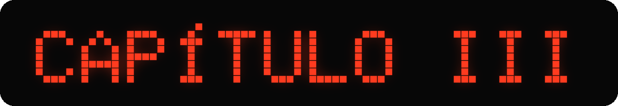
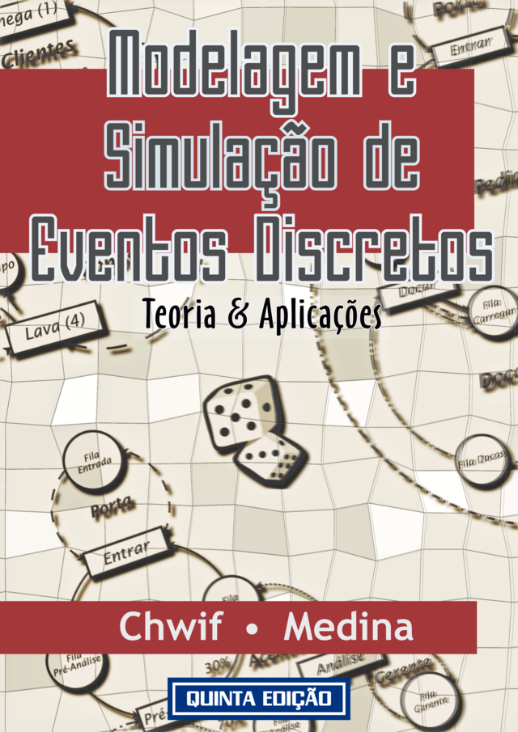
Criação do modelo conceitual
Modelagem e Simulação de Eventos Discretos · 5ª edição
Leonardo Chwif e Afonso C. Medina
Material de apoio às aulas, de uso livre em sala, citando a fonte.
Notes:
Capítulo III do livro Modelagem e Simulação de Eventos Discretos, 5ª edição (Leanpub). O capítulo trata da passagem do modelo abstrato, que está na cabeça do analista, para o modelo conceitual: a técnica do Diagrama do Ciclo de Atividades (ACD), a simulação manual pelo método das três fases, a especificação do modelo de simulação e, na leitura complementar, a complexidade dos modelos.

Slide 2

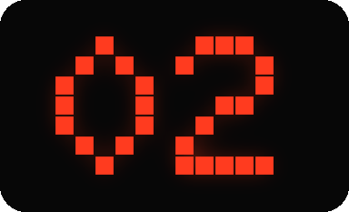


Roteiro do capítulo
Abstração e ACD
Simulação manual
ACD ampliado e especificação
Complexidade dos modelos
Abstração e modelo abstrato
Por que o modelo conceitual importa
Os dois símbolos do ACD
Filósofos famintos e o pub
Eventos limite e condicionais
O método das três fases
O pub, passo a passo
Outras estratégias
Sistemas abertos e atributos
Vantagens e limites do ACD
Os itens da especificação
Por que especificar
Escopo e nível de detalhe
Acurácia × complexidade
Simples é melhor
Causas e regras práticas
Exercícios de revisão
Notes:
Quatro blocos: abstração e a técnica do ACD, com dois exemplos; a simulação manual pelo método das três fases; o ACD ampliado e a especificação do modelo; e, como leitura complementar, a complexidade dos modelos de simulação.

Slide 3
Abstração e ACD
Do modelo abstrato ao Diagrama do Ciclo de Atividades
Notes:
O primeiro passo da metodologia, além de definir sistema, objetivos e hipóteses, é criar o modelo abstrato, que está na cabeça de quem modela. Depois ele vai para o papel como modelo conceitual.

Slide 4
Abstrair é escolher o que importa
Abstrair é identificar o que realmente importa no sistema e trazer isso para o modelo. O que importa depende do objetivo.
Simples, mas não muito
“Um modelo deve ser o mais simples possível, mas não muito simples; deve ser complicado, se necessário, mas não muito.”
Paráfrase de Einstein
Não há regra para o nível ideal de abstração: vale o bom senso. Simulation Is No Substitute For Intelligent Thinking (SINSFIT).
O solado do sapato
Para medir a produtividade de uma fábrica, o solado do sapato dos operadores fica fora do modelo abstrato. Se ele causa acidentes que reduzem o número de trabalhadores, entra no modelo, ou pelo menos seus efeitos entram.
Notes:
Abstrair é identificar o que realmente importa no sistema e trazer para o modelo, e isso depende dos objetivos. O exemplo do solado do sapato: fica fora do modelo de produtividade, a menos que cause acidentes que reduzam o contingente de trabalhadores; aí ele, ou pelo menos seus efeitos, entra. A frase é uma paráfrase de Einstein. Não há regra para o nível ideal de abstração: vale o bom senso e o SINSFIT. A leitura complementar do capítulo volta ao tema.

Slide 5
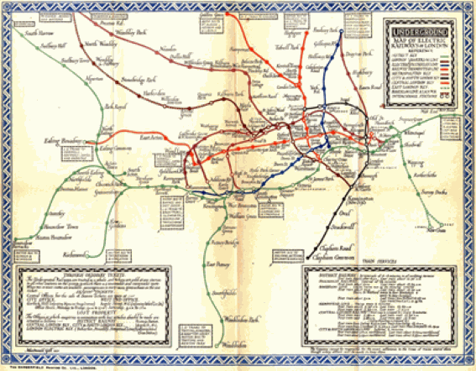
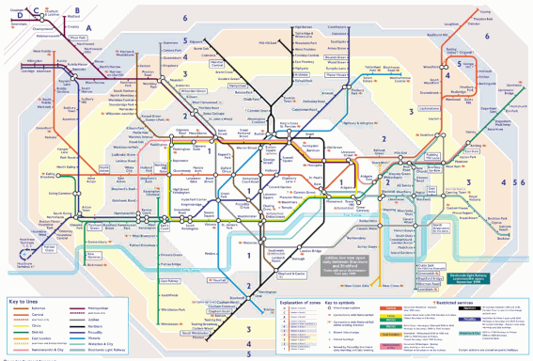
Abstração: o mapa do metrô de Londres
1921 · em escala
As distâncias do mapa seguem as linhas reais, e o desenho confunde.
1999 · mais abstrato
As linhas não seguem a geografia. Há mais estações, e é muito mais fácil se localizar.
Notes:
O mapa do metrô é um modelo icônico. A utilidade dele é traçar um roteiro entre a estação de origem e a de destino; a distância entre as estações importa pouco. O mapa de 1921 era em escala e confundia. O de 1999 tem mais linhas e estações, mas, mais abstrato, é muito mais fácil de usar. Pergunte à turma: qual dos dois você prefere?

Slide 6
Do modelo abstrato ao modelo conceitual
O modelo abstrato está na cabeça de quem modela. O modelo conceitual o coloca no papel, com uma técnica de representação que outras pessoas entendem.
Law, 1991
Shannon, 1975
ACD
A etapa mais importante
Criar o modelo conceitual é o aspecto mais importante de um estudo de simulação.
Às vezes, basta
Uma modelagem conceitual efetiva pode levar à solução e evitar um estudo completo de simulação.
A técnica deste capítulo
Activity Cycle Diagram: uma das técnicas mais fáceis de entender e de usar. Muitos analistas pulam esta etapa.
Notes:
Depois de elaborado na mente, o modelo abstrato vai para o papel por meio de uma técnica de representação: é o modelo conceitual. Law (1991) diz que essa é a etapa mais importante de um estudo de simulação; Shannon (1975) vai além. Mesmo assim, muitos livros e analistas pulam esta etapa. A técnica do capítulo é o Activity Cycle Diagram, ou Diagrama do Ciclo de Atividades (ou de vida das entidades).

Slide 7
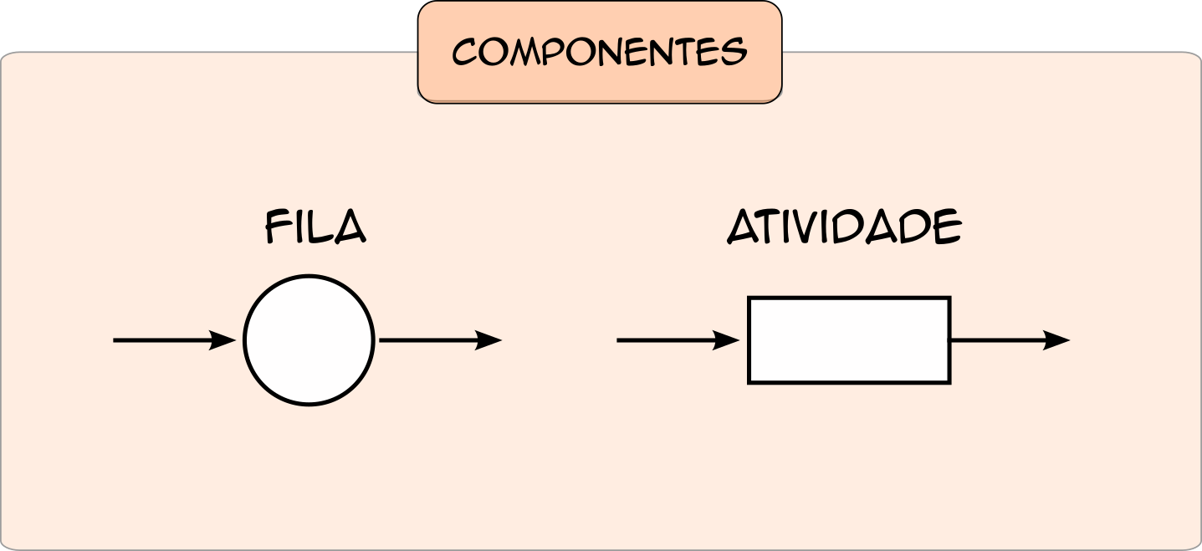
ACD: dois símbolos, filas e atividades
Entidade
Retém a identidade ao longo do tempo: está sempre numa fila ou numa atividade.
Atividade · estado ativo
Entidades cooperam; a duração é amostrada a priori. Ex.: navio e berço em “descarregar”.
Engrenagens estocásticas de Tocher (1963): só dois símbolos.
Regra
Filas e atividades se alternam em todo ciclo de vida. O ACD completo junta os ciclos de vida de todas as entidades.
Fila · estado passivo
A entidade espera; a duração não se sabe a priori. Ex.: navio aguardando um berço.
Notes:
O ACD modela as interações entre os objetos do sistema e é útil sobretudo em sistemas com filas. Baseia-se nas engrenagens estocásticas de Tocher (1963) e segue o princípio da parcimônia: só dois símbolos, o círculo (fila) e o retângulo (atividade). Exemplo do texto: o descarregamento de um navio num berço é estado ativo (navio, berço e talvez guindastes e empilhadeiras participam). O tempo de espera do navio por um berço depende da chegada do navio e de quando um berço se libera. O texto desta parte do capítulo foi escrito pelo Prof. Ray J. Paul, da Universidade de Brunel.

Slide 8
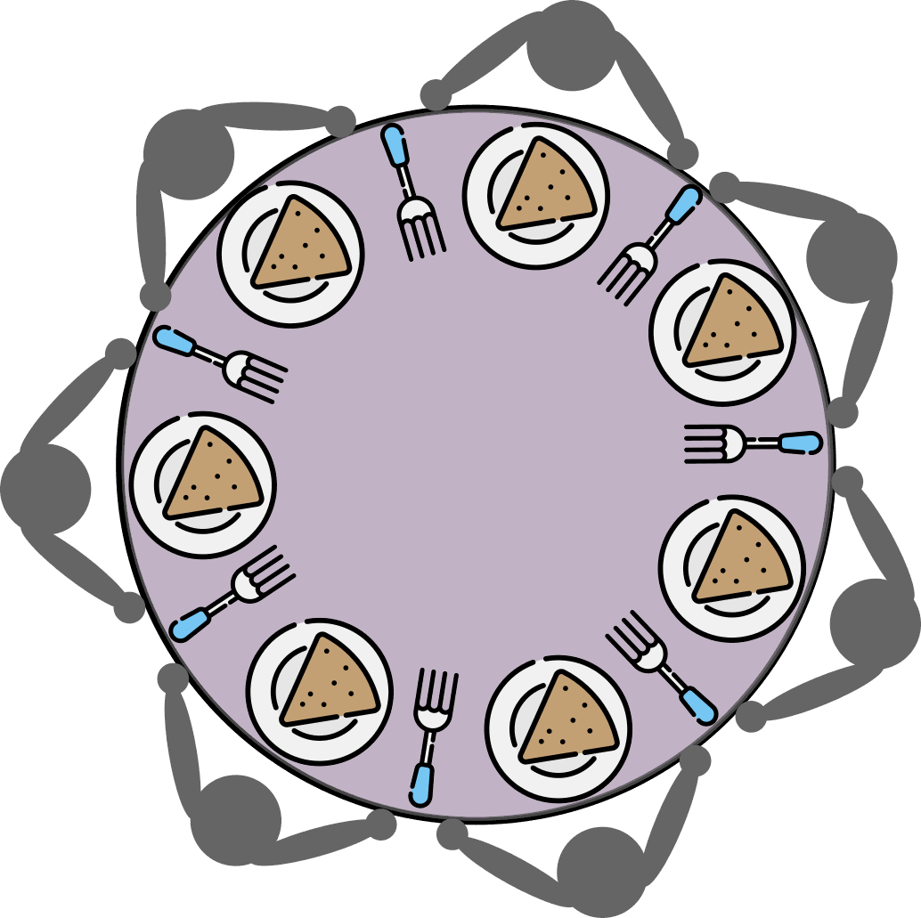
Exemplo: filósofos famintos
O problema
Filósofos numa mesa redonda, com um garfo entre cada par. Só come quem tem os dois garfos vizinhos livres; senão, espera. Depois de comer, pensa; depois de pensar, tenta comer de novo.
Comer: uniforme entre 5 e 8 min · Pensar: normal, média 6 e desvio-padrão 1 min
Objetivo do modelo
A proporção média do tempo em que cada filósofo espera para comer.
Notes:
Exemplo retirado de Paul (1993). Os autores comentam que o exemplo faria mais sentido com filósofos chineses e palitinhos no lugar dos garfos: aí sim cada um precisa de dois. O primeiro passo da modelagem é definir as entidades: filósofos e garfos.

Slide 9
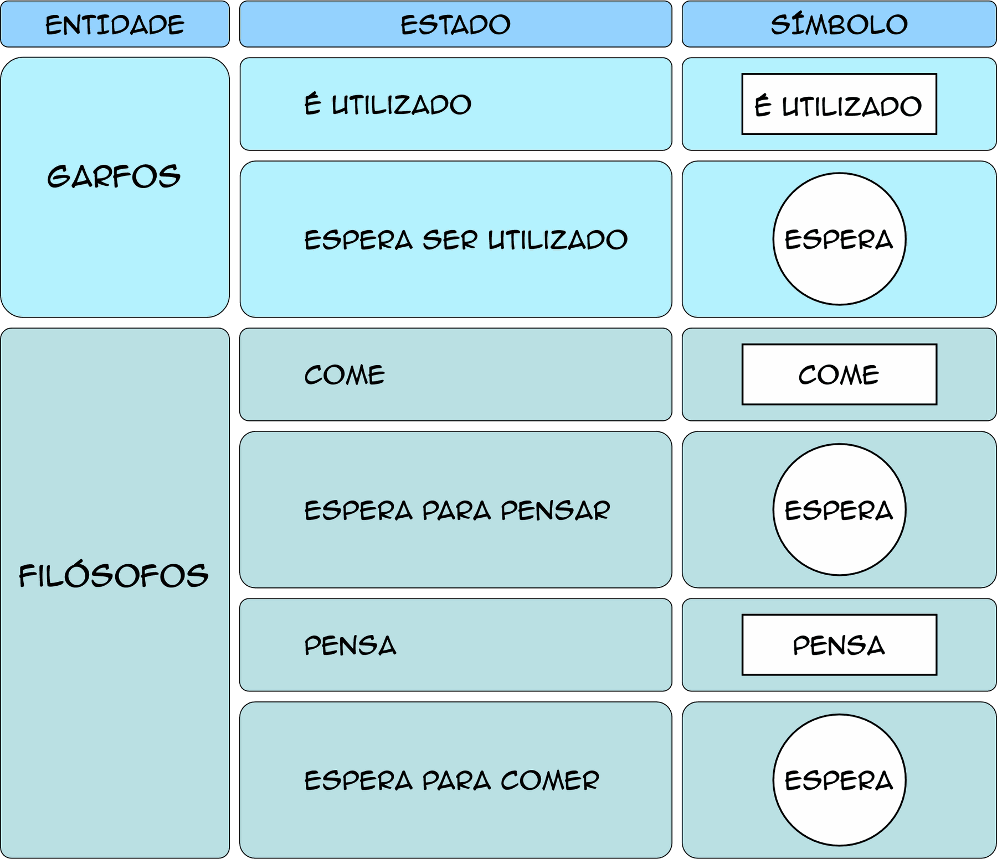
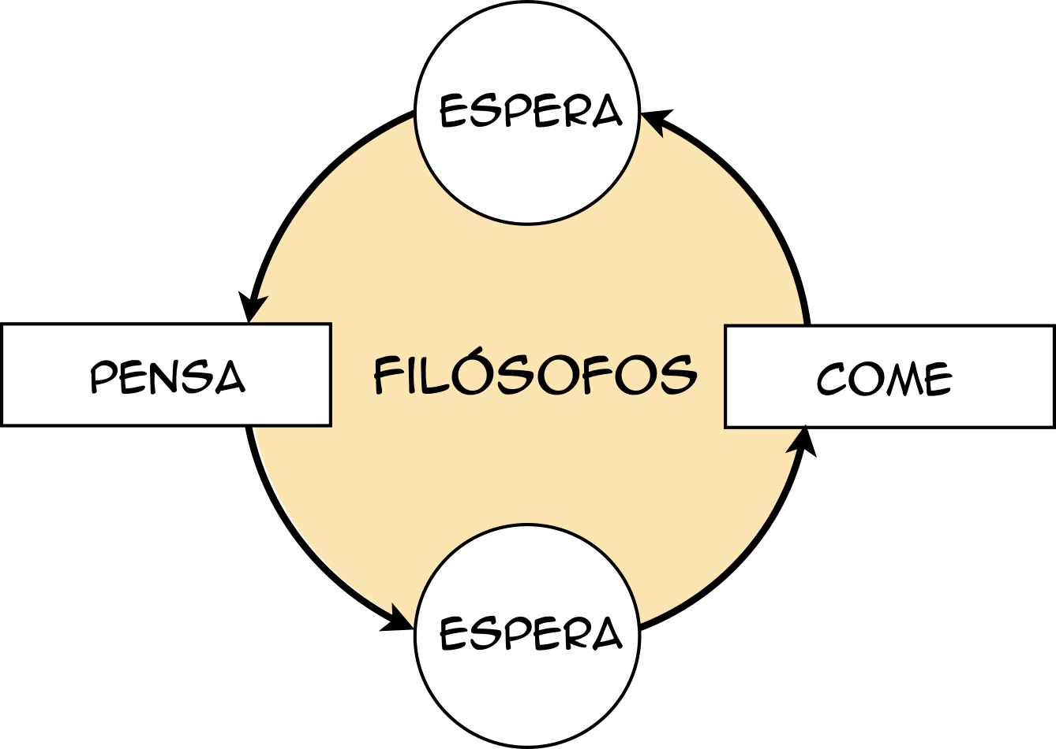
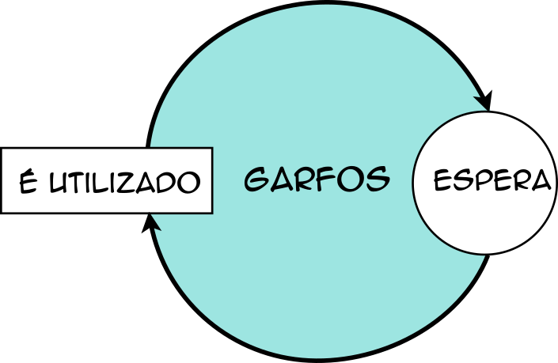
Estados e ciclos de vida individuais
Filósofos
Comem, esperam para pensar, pensam e esperam para comer.
Garfos
Esperam ou são utilizados pelos filósofos.
Notes:
Tabela 3.1: os estados de cada entidade. Os garfos esperam ou são utilizados pelos filósofos. Os filósofos comem, esperam para pensar, pensam e esperam para comer. Cada ciclo de vida individual é uma engrenagem (Figuras 3.5 e 3.6).

Slide 10
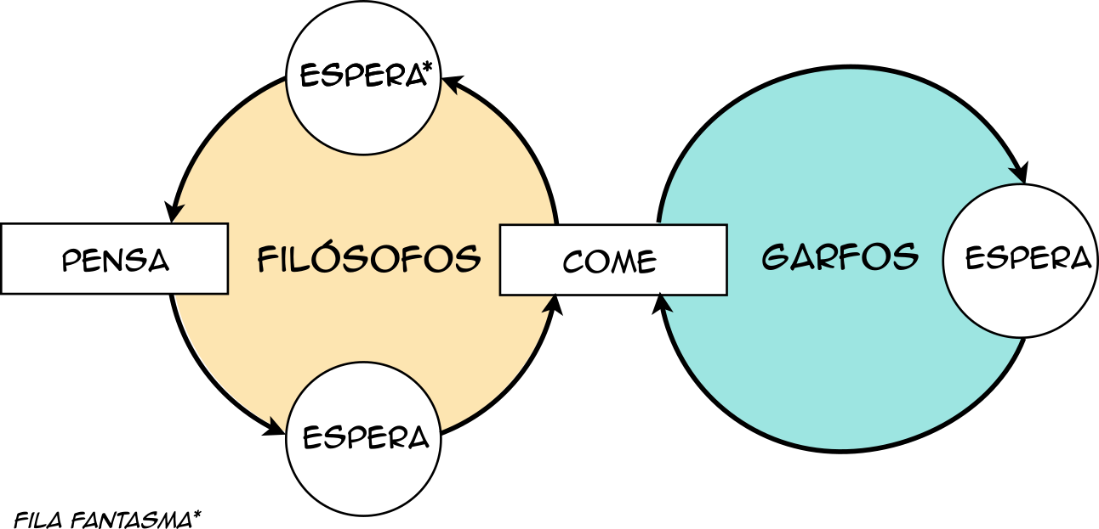
O ACD completo dos filósofos
A atividade comum
“Come” (filósofo) e “é utilizado” (garfo) são a mesma atividade, vista por cada entidade. Os ciclos se unem por ela.
A fila fantasma (*)
O filósofo não espera para pensar, mas filas e atividades têm de se alternar. A fila “espera*” dura zero: é uma fila dummy.
Notes:
Para formar o ACD completo, basta reconhecer as atividades comuns, realizadas pela interação entre duas ou mais entidades. Quando um filósofo come, o garfo é utilizado ao mesmo tempo: “come” e “é utilizado” são a mesma atividade, vista por cada entidade. Na prática o filósofo não espera para pensar, mas a regra de alternância obriga a pôr uma fila ali: é a fila dummy, ou fantasma, de duração zero, indicada por asterisco.

Slide 11
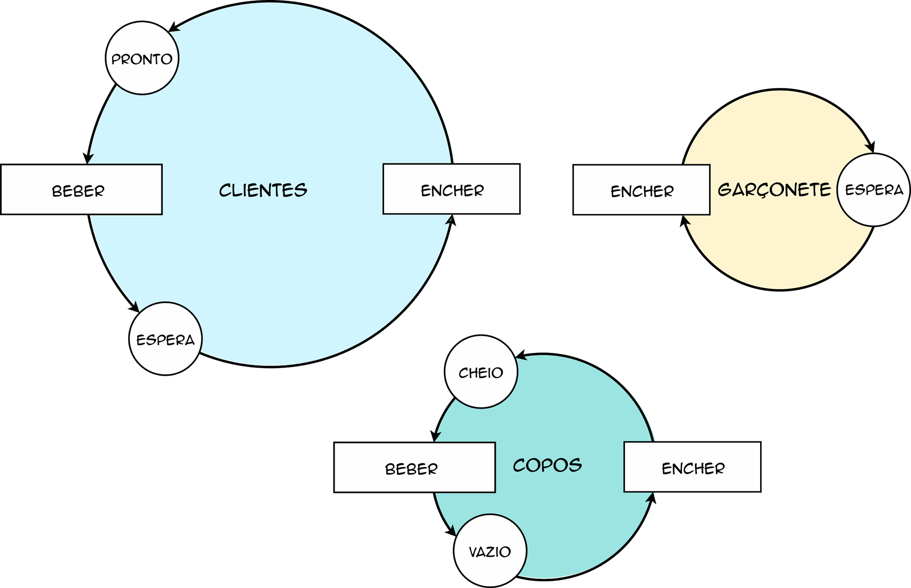
Exemplo: o bêbado, a garçonete e o copo
Entidade | Estado | Bloco
Cliente | Bebendo | BEBER
 | Esperando para encher o copo com a garçonete | ESPERA
 | Enchendo o copo com a garçonete | ENCHER
 | Pronto para beber | PRONTO
Garçonete | Enchendo o copo com o cliente | ENCHER
 | Esperando para encher um copo | ESPERA
Copo | Sendo esvaziado | BEBER
 | Vazio, aguardando encher | VAZIO
 | Sendo enchido com o cliente e a garçonete | ENCHER
 | Cheio, aguardando ser bebido | CHEIO
Duas atividades
ENCHER reúne cliente, garçonete e copo. BEBER reúne cliente e copo.
Notes:
Versão simplificada de um pub com três entidades: cliente, garçonete e copo. O cliente entra, pede uma cerveja, a garçonete enche um copo e o cliente bebe. A Tabela 3.2 lista os estados de cada entidade e o nome do bloco no ACD. A Figura 3.8 mostra os ciclos de vida individuais.

Slide 12
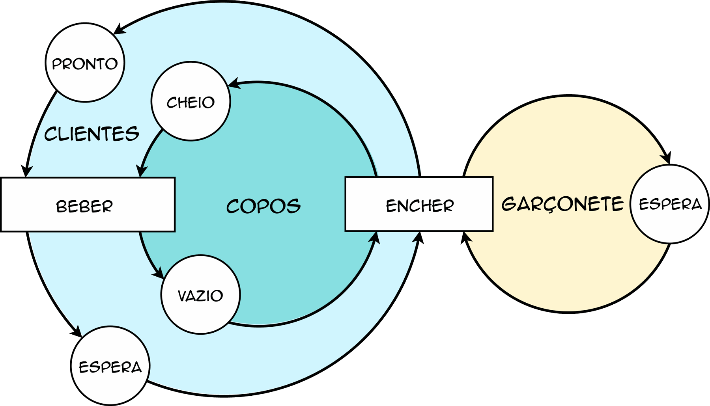
O ACD completo do pub
Para começar
BEBER: cliente em PRONTO e copo em CHEIO. ENCHER: garçonete em ESPERA, copo em VAZIO e cliente em ESPERA.
Ao terminar
Depois de ENCHER: garçonete vai para ESPERA, copo para CHEIO. Depois de BEBER: copo vai para VAZIO, cliente para ESPERA.
Filas e atividades alternadas tornam o modelo robusto a mudanças. Todo ciclo de vida é fechado.
Notes:
O ACD completo combina as atividades comuns. Ele mostra a lógica do sistema: as condições para cada atividade começar e o destino fixo das entidades quando ela termina. A alternância entre filas e atividades torna a modelagem robusta a mudanças inevitáveis. Todo ciclo de vida deve ser fechado; entidades externas que visitam o sistema precisam de uma fila do mundo externo (Seção “Um pouco mais sobre o ACD”).

Slide 13
Simulação manual
Eventos, o método das três fases e o pub passo a passo
Notes:
Construído o modelo conceitual, o próximo passo é garantir que a lógica do sistema esteja bem descrita. Uma das melhores maneiras é a simulação manual, e um dos métodos usa o próprio ACD.

Slide 14
Simulação manual e os dois tipos de evento
Evento: mudança no estado do modelo num determinado instante de tempo.
No papel
Ciclos de vida numa folha grande, uma cor por entidade. Recortes de papel mostram onde cada entidade está: esse é o estado do modelo.
Evento limite
O fim de uma atividade. A duração é amostrada no início, e o término é anotado na lista de eventos futuros: ocorre exatamente ali.
Prioridades
A simulação manual obriga a defini-las. No pub completo, a garçonete atende o cliente ou lava os copos primeiro?
Evento condicional
O início de uma atividade. Depende de haver as entidades certas nas filas anteriores: as precondições.
Notes:
Na simulação manual com ACD, os ciclos de vida são desenhados numa folha grande, com cores diferentes por entidade, e pequenos recortes de papel mostram onde cada entidade está. A duração de uma atividade é amostrada de uma distribuição (Capítulo 2) quando ela começa, e o término vai para a lista de eventos futuros. O início depende da combinação certa de entidades nas filas anteriores. Um benefício da simulação manual: obrigar a definir prioridades onde elas existem.

Slide 15
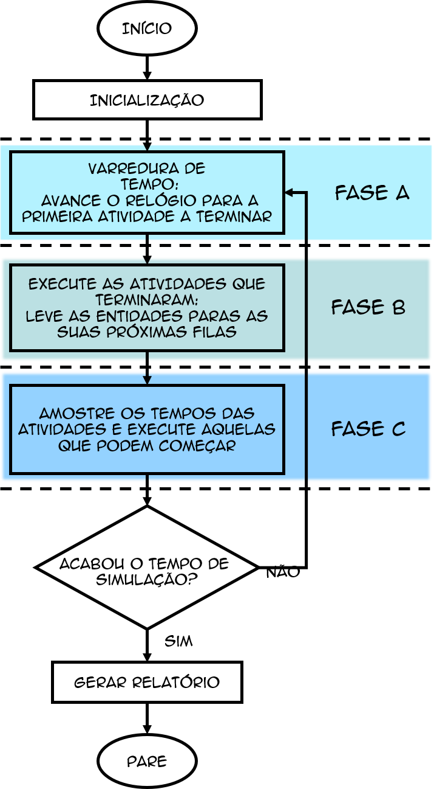
O método das três fases
A
Fase A · Avance o relógio
Veja os tempos de término das atividades e avance o relógio para a que terminará antes.
B
Fase B · Termine as atividades
Para cada atividade que terminou, mova as entidades para as filas seguintes: são os eventos limite.
C
Fase C · Comece as atividades
Percorra as atividades na ordem da numeração. Inicie as que puderem começar, amostre a duração e anote quando terminam: são os eventos condicionais.
É a estrutura de toda simulação de eventos discretos: relógio, eventos limite, eventos condicionais.
Notes:
Na fase C, as atividades são verificadas em ordem de numeração, definida antes da simulação. As três fases representam a estrutura comum a qualquer simulação de eventos discretos: avançar o relógio para o próximo evento, executar os eventos limite (fim das atividades) e executar os eventos condicionais (início das atividades). O fluxograma repete as fases até acabar o tempo de simulação e gerar o relatório.

Slide 16
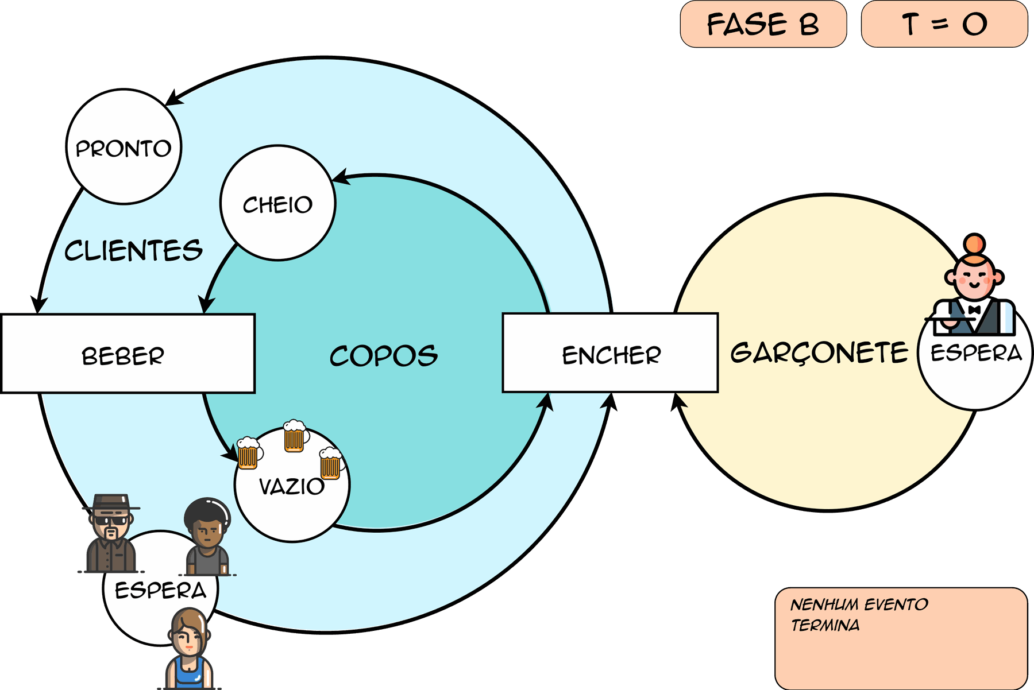
O pub na simulação manual: o ponto de partida
Os dados
3 copos, 3 clientes e 1 garçonete. Encher: 3 min. Beber: 4 min.
A prioridade
Beber é verificada antes de encher (escolha arbitrária).
T = 0
Nada termina: a fase B fica vazia. Na fase C, beber não pode começar; encher pode, e termina em 3.
Notes:
Configuração inicial (Figura 3.11): os 3 copos, os 3 clientes e a garçonete estão nas filas de espera. Beber dura 4 minutos e encher, 3. Em T = 0 nenhum evento termina, por isso a fase B fica com um traço. Na fase C, beber é verificada primeiro (prioridade arbitrária) e não pode começar; encher pode, porque há copo, cliente e garçonete. Com 2 garçonetes, um segundo encher começaria no mesmo instante.

Slide 17
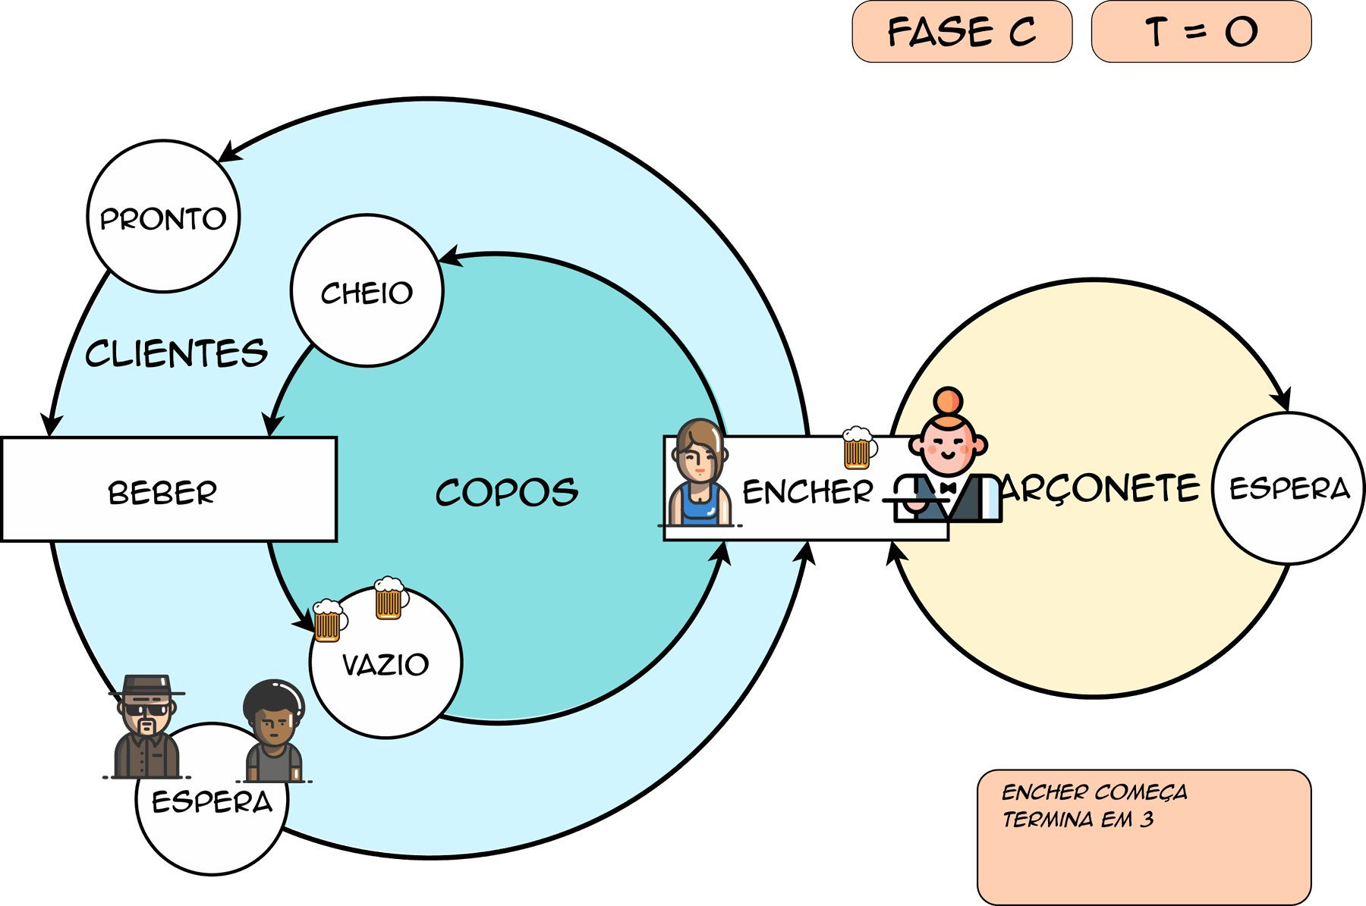
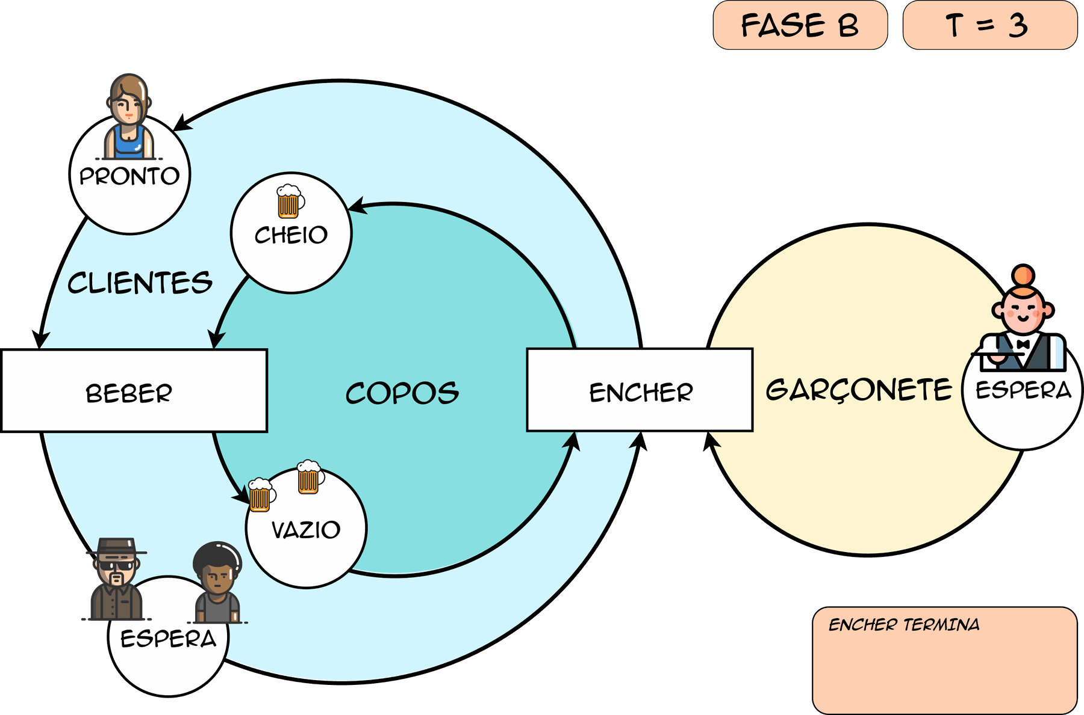
Fase C em T = 0 e fase B em T = 3
T = 0 · fase C
Encher começa e termina em 3. Só há uma garçonete: um encher por vez.
T = 3 · fase B
Encher termina: copo em CHEIO, cliente em PRONTO, garçonete em ESPERA.
Notes:
Em T = 0, fase C: encher começa e termina em 3; como só há uma garçonete, não começa outro encher. Não há mais o que começar, e o relógio avança para o próximo evento, T = 3. Na fase B de T = 3, encher termina e as entidades vão para as filas de saída: o copo para CHEIO, o cliente para PRONTO e a garçonete para ESPERA.

Slide 18
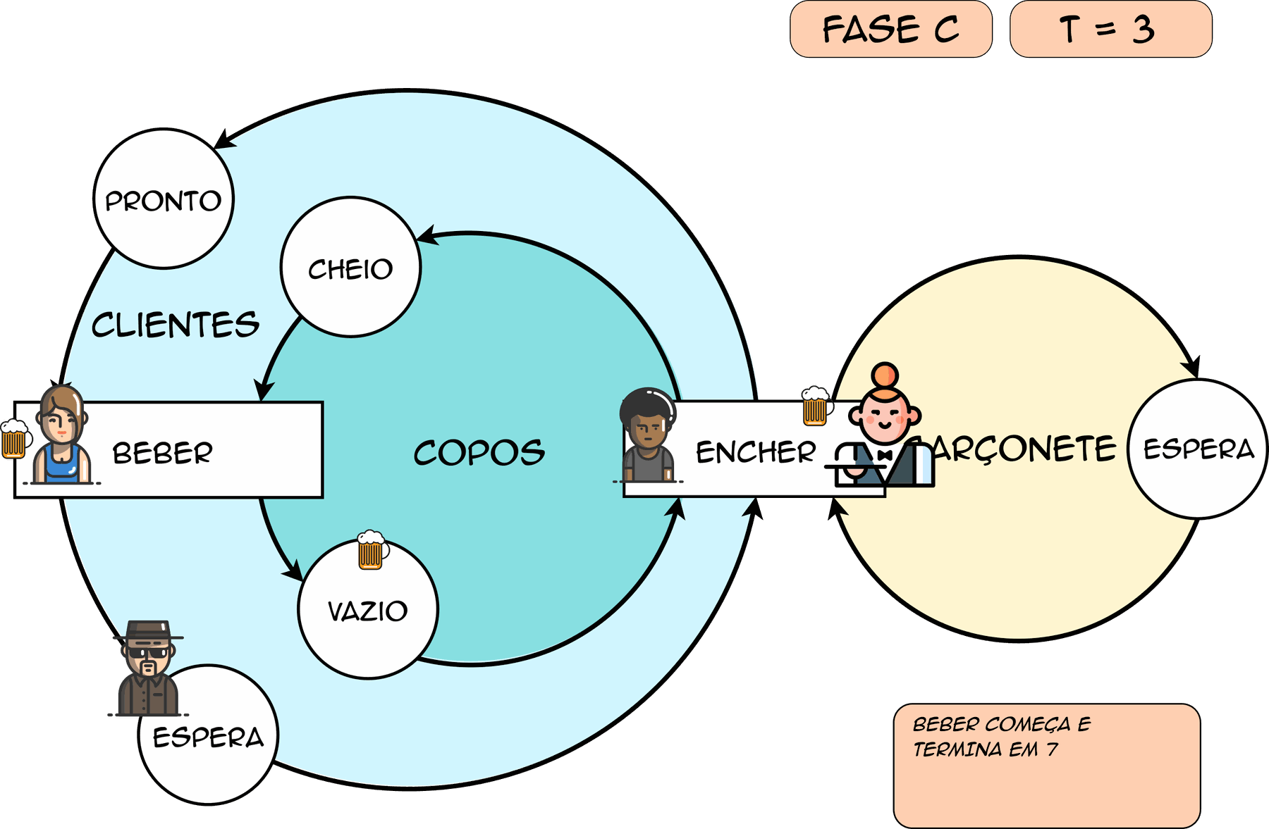
Fase C em T = 3
Beber começa
Há copo cheio e cliente pronto. Termina em 3 + 4 = 7.
Encher começa
Há copo, cliente e garçonete. Termina em 3 + 3 = 6.
E depois?
Relógio para T = 6, e as fases B e C de novo.
Notes:
Pela prioridade, pergunta-se primeiro: beber pode começar? Sim, há um copo cheio e um cliente pronto; termina em 3 + 4 = 7. Outro beber não pode, pois não há outro copo cheio. Encher pode começar: há copo, cliente e garçonete; termina em 3 + 3 = 6. Outro encher não, só há uma garçonete. Daí em diante a ideia é sempre a mesma: avançar o relógio para o próximo evento (T = 6) e executar as fases B e C.

Slide 19
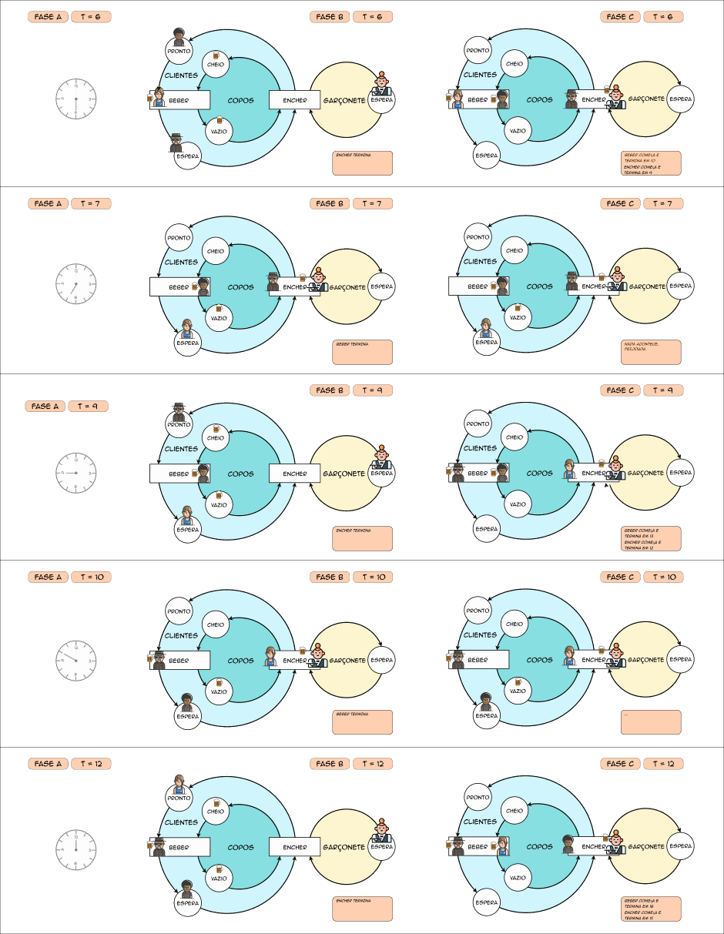
A tabela da simulação manual
Fase A | Fase B | Fase C
T = 0 min | — | Encher começa e termina em 3
T = 3 min | Encher termina | Beber começa e termina em 7 Encher começa e termina em 6
T = 6 min | Encher termina | Beber começa e termina em 10 Encher começa e termina em 9
T = 7 min | Beber termina | —
T = 9 min | Encher termina | Beber começa e termina em 13 Encher começa e termina em 12
T = 10 min | Beber termina | —
T = 12 min | Encher termina | Beber começa e termina em 16 Encher começa e termina em 15
100% utilização da garçonete de 0 a 12 min
Notes:
Tabela 3.3 e Figura 3.15, que mostra o pub ao fim de cada fase até T = 12. A simulação manual pode seguir até um tempo preestabelecido ou até um acontecimento específico, por exemplo um cliente beber mais de 4 vezes. Dá para coletar estatísticas, embora seja trabalhoso (calculadoras ou um computador ajudam): de 0 a 12 minutos a garçonete ficou ocupada o tempo todo, utilização de 100%. Os tempos aqui são constantes, mas poderiam ser amostrados de distribuições.

Slide 20
Outras estratégias de simulação
ESTRATÉGIA DE
Evento
O analista diz quando as ações ocorrem. Uma lista de eventos futuros (LEF) guarda os eventos, e o relógio salta para o mais próximo.
ESTRATÉGIA DE
Atividade
O analista diz por que as ações ocorrem: as precondições. A simulação varre as atividades uma a uma, testando início e fim.
ESTRATÉGIA DE
Processo
O analista descreve a sequência de ações de cada entidade, como uma simulação por entidade, sincronizada pelas interações.
Três fases = evento + atividade
A estratégia de evento é mais popular nos Estados Unidos; a de atividade e o método das três fases, no Reino Unido.
Notes:
Além do método das três fases, há três estratégias de simulação. Elas têm vantagens e desvantagens que o livro não discute. O método das três fases mescla a estratégia de evento com a de atividade. Na prática, a estratégia de evento é mais popular nos Estados Unidos; a de atividade e o método das três fases, no Reino Unido.

Slide 21
ACD ampliado e especificação
Sistemas abertos, atributos e o documento que descreve o modelo

Slide 22
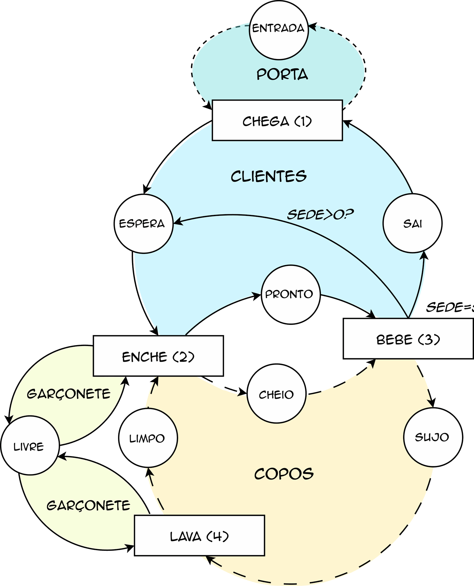
Sistemas abertos e atributos: o pub completo
Porta e fila externa
Em sistemas não conservativos, uma entidade fictícia, a porta (uma unidade), controla as chegadas. Uma fila externa fecha o ciclo de quem entra e sai.
Atributo “sede”
Valor que a entidade carrega e que muda. Ao entrar, o cliente sorteia quantos drinks quer; a cada copo, sede = sede − 1. Com sede = 0, sai.
Lavar copos
A garçonete passa a alternar entre encher e lavar os copos.
Numerar as atividades
Na simulação manual, a prioridade segue estritamente a numeração.
Notes:
Até aqui os sistemas eram conservativos, ou fechados: o número de entidades não muda. Com chegadas e saídas externas, uma entidade fictícia, a porta, controla o fluxo, e uma fila externa fecha o ciclo de vida de quem entra e sai. Atributo: valor que a entidade carrega a simulação inteira e que pode mudar. No pub, o atributo sede é sorteado na entrada e diminui a cada copo. A Figura 3.16 reúne tudo, com as atividades numeradas.

Slide 23
ACD: vantagens e limites
Vantagens
Simplicidade: um modelo conceitual com apenas dois símbolos.
Mostra explicitamente as interações entre os objetos e seus fluxos.
Fácil de entender e de usar.
Serve à simulação manual e de base a simuladores, como o VS7 da Universidade de Brunel.
Desvantagens
Com sistemas mais complexos, os diagramas ficam ininteligíveis.
É difícil capturar lógica complexa: disciplinas de fila e atribuições condicionais de atributos não aparecem.
“O ACD mostra o fluxo lógico, mas não a lógica em profundidade.” Paul (1993)
Notes:
As principais vantagens e desvantagens do ACD, segundo o capítulo. O VS7 foi desenvolvido pela Universidade de Brunel (SYSPACK, 1990). Paul (1993): o ACD mostra o fluxo lógico, mas não a lógica em profundidade; ele não mostra claramente disciplinas de fila nem atribuições condicionais de valores a atributos.

Slide 24
Especificação do modelo de simulação
Documento em linguagem natural, que pode incluir o ACD ou fluxogramas. A modelagem conceitual é pouco explorada e a menos compreendida (Robinson, 2006).
Objetivos
Problema a identificar ou meta a verificar. Ex.: atendentes por horário para um nível de serviço 90/20.
Conteúdo
Escopo, nível de detalhamento e processos (ACD, fluxograma, layout), também descritos em texto.
Entradas
Parâmetros do simulador, com um memorial: cada dado e seu modelo probabilístico (Cap. 2).
Saídas
Medidas de desempenho: peças por hora, espera média em fila, utilização dos operadores.
Hipóteses e simplificações
Premissas tidas como verdadeiras. Ex.: “o maior navio a atracar terá 200 m”.
Definição de rodadas
Cenários (conjuntos fixos de dados de entrada), DOE ou otimização (Cap. 7).
Notes:
A modelagem conceitual é pouco explorada na literatura e é o tema menos compreendido (Robinson, 2006). Um modelo conceitual abrangente leva a um modelo computacional completo e, em geral, a um modelo operacional válido. A especificação é um documento em linguagem natural, que pode incluir o ACD ou fluxogramas. Hipótese é premissa; característica do sistema não é hipótese. A coleta de dados pode mudar o modelo conceitual: um processo muito curto pode ser desprezado mais tarde. DOE e otimização: Capítulo 7. O Apêndice V traz uma especificação completa.

Slide 25
Por que escrever a especificação
1
Corrigir no papel é mais fácil que no modelo computacional.
Cliente: Você não incluiu no modelo o nível de estoque da matéria-prima 1.
Analista: Desculpe-me, Sr. Pacácio. Mas, segundo a hipótese H7, “as matérias-primas serão consideradas sempre disponíveis”. E foi o senhor quem validou esta especificação.
Cliente: Não, tudo bem… Não tinha muita importância mesmo…
2
Permite subcontratar quem vai construir o modelo computacional.
3
Documenta a modelagem, que pode ser resgatada depois.
4
Protege a relação entre os envolvidos, que especificações incompletas comprometem.
E força a pensar antes sobre o modelo (Chwif et al., 2009). O Apêndice V traz uma especificação completa.
Notes:
Vantagens de ter a especificação em mãos. É possível construir o modelo computacional sem ela, mas sua construção é altamente recomendada: força a pensar antecipadamente sobre o modelo. Chwif et al. (2009) discutem modelagem conceitual e especificações em detalhe. Aviso do livro: a cena é criação dos autores, e qualquer semelhança com pessoas ou fatos reais terá sido mera coincidência.

Slide 26
Complexidade dos modelos
Leitura complementar: escopo, detalhamento e a arte de simplificar
Notes:
Leitura complementar do capítulo, baseada em Chwif et al. (2000).

Slide 27
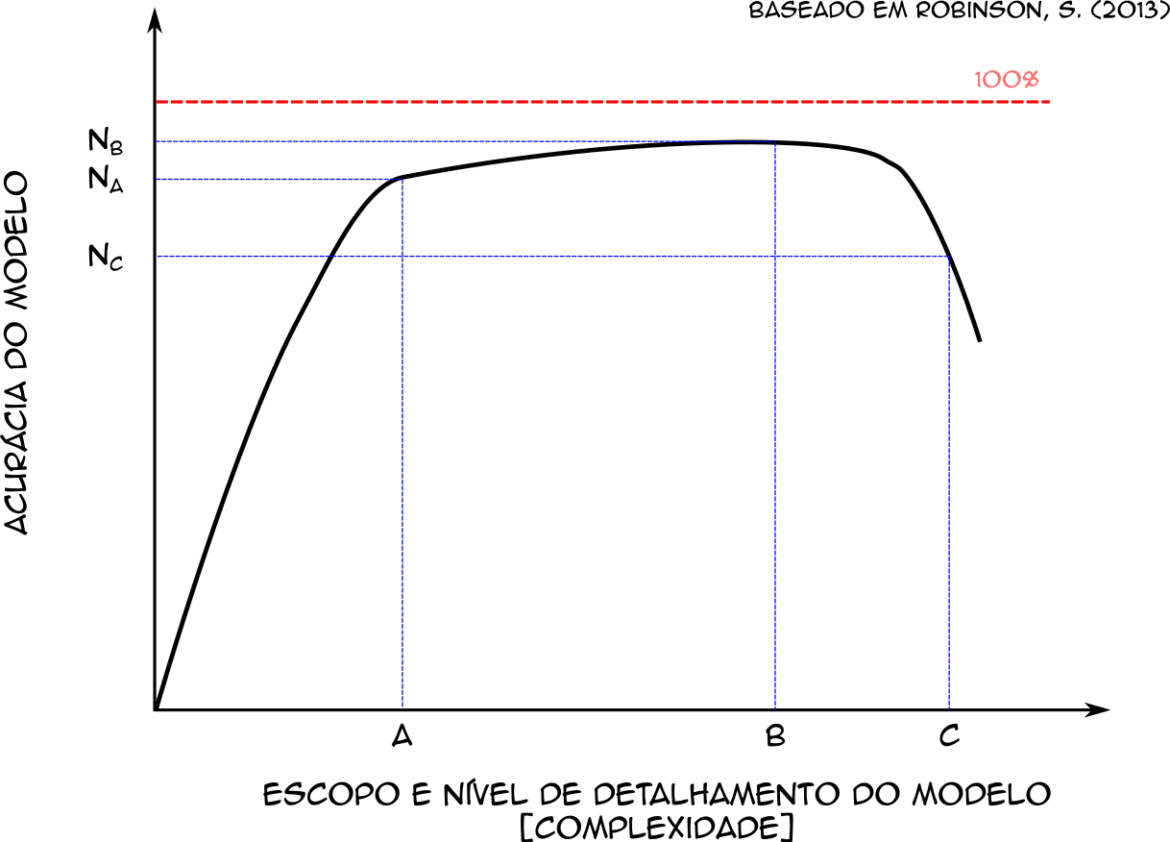
Acurácia × complexidade
Complexidade = escopo × nível de detalhamento. Nenhum modelo chega a 100% de acurácia.
A
A melhor relação
Daqui em diante, cada ganho de acurácia custa muita complexidade.
B
Pouco a mais, muito mais caro
Acurácia só um pouco maior que A, com complexidade bem maior.
C
Pior e mais caro
Detalhes sem dados ou conhecimento derrubam a acurácia, depois de muito tempo e dinheiro.
Notes:
A complexidade costuma ser confundida com o nível de detalhamento, mas depende de dois componentes: escopo e nível de detalhamento. Uma estação de trabalho tem escopo menor que a fábrica inteira e pode ter detalhe maior. A Figura 3.18 (baseada em Robinson, 2013): nunca se chega a 100% de acurácia, porque todo modelo nasce como simplificação. A curva melhora com a complexidade até piorar dramaticamente, quando se incluem complexidades sem dados ou conhecimento para representá-las. Nada impede que o projeto exija acurácia acima de A.

Slide 28
Um modelo simples é preferível
Mais fácil de compreender, modificar, implementar, analisar e de jogar fora. “A simplificação é a essência da simulação.”
US$ 150 mil
9 meses
2 AGVs
Numa tarde de sexta
Um modelo pequeno mostrou que certos equipamentos não precisavam ser comprados (Robinson, 1994).
Um monstro validado
Um modelo enorme provou uma economia de 2 a 3 veículos: desprezível diante do custo do estudo.
Simples demais também falha
Reduzido de 5 para 2 AGVs, o modelo perdeu a flexibilidade. Simples demais pode ser inválido (Cap. 5).
Notes:
Há consenso de que um modelo simples é preferível: é mais fácil de compreender, modificar, implementar e analisar, e de jogar fora para recomeçar; é mais difícil admitir uma falha num modelo caro. Alguns autores dizem que a simplificação é a essência da simulação. Casos de Robinson (1994): um engenheiro automotivo economizou 150 mil dólares numa tarde de sexta-feira; um modelo enorme levou nove meses para mostrar uma economia de 2 a 3 veículos. Mas simplificar demais tem riscos: um modelo pode ficar inválido (Capítulo 5), e não há método para achar o nível ideal de complexidade.

Slide 29
Modelos complexos: causas e remédios
Por que nascem
Não técnicas: o complicado é mais valorizado, e o computador permite.
Técnicas: pouco entendimento do sistema, modelagem deficiente, programação pobre.
A principal: objetivos mal definidos.
O objetivo de um estudo nunca pode ser só desenvolver o modelo.
Regras práticas (Pidd, 1996)
Mantenha simples. É a regra fundamental (KISS).
Adicione complexidade depois. Isso é realmente necessário?
Simplificar depois um modelo já complexo raramente compensa.
Use hierarquia para enxergar o modelo em camadas.
Reduza o escopo: vários modelos simples, integrados se preciso.
Notes:
Causas não técnicas: o complicado é mais valorizado, e um modelo simples demais parece coisa que qualquer um faria; e a capacidade computacional e as facilidades dos softwares tentam o analista. Causas técnicas: pouco entendimento do sistema, deficiência em modelar, programação pobre. Para vários autores, a principal causa é a falta de objetivos claros. Regras práticas, algumas baseadas nos cinco princípios de Pidd (1996). KISS: keep it simple, stupid, acrônimo de Kelly Johnson, da Lockheed. Reduzir o escopo tira flexibilidade.

Slide 30
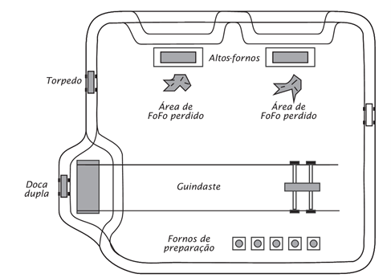
Exercícios de revisão
6
Simule à mão o pub completo até T = 100 min, pelo método das três fases.
1–5 Construa o ACD e diga se o sistema é conservativo
Clínica médica: 3 médicos e 2 recepcionistas
Lavanderia: 7 lavadoras, 12 cestos e 2 secadoras
Centro de distribuição: vans, caminhões, carregadores e docas
Fundição: alto-forno, moldes de areia e o aço desperdiçado
Usina: altos-fornos, torpedos, guindastes e o ferro perdido
7
Escreva a especificação do modelo da usina. Qual parte demorou mais? Por quê?
Usina do exercício 5
Notes:
Enunciados completos, com todos os tempos e quantidades, no fim do Capítulo III. Alguns exemplos foram adaptados de Paul e Balmer (1993); a usina é baseada em Chwif et al. O exercício 6 traz tabelas de números já sorteados das distribuições pedidas.

Slide 31
PRÓXIMO CAPÍTULO
IV · Implementação computacional e softwares de simulação
livrosimulacao.eng.br
leanpub.com/msed
Uso livre em sala de aula, citando a fonte: CHWIF, L.; MEDINA, A. C. Modelagem e Simulação de Eventos Discretos: teoria e aplicações. 5. ed. Leanpub.
Notes:
Fim do Capítulo III. O livro completo está no Leanpub; slides, modelos e tutoriais no site livrosimulacao.eng.br.

